Slide 1



Slide 2
聚合科技 & 天渠产品简介

Slide 3

目录
01
02
03
OPTION
OPTION
OPTION
关于聚合
天渠介绍
适用领域

Slide 4
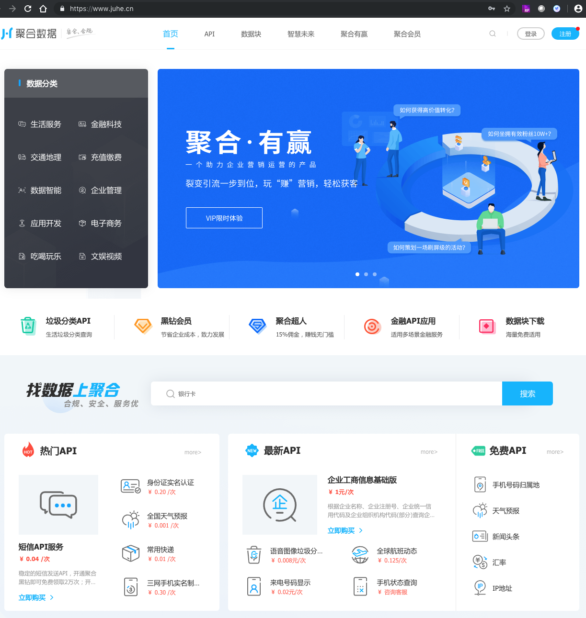
关于聚合
聚合科技
www.juhe.cn
2010年成立于苏州
专注大数据领域 9年+
服务企业100万+
国内最早，规模最大
国内合规、安全的大数据服务市场龙头企业

Slide 5
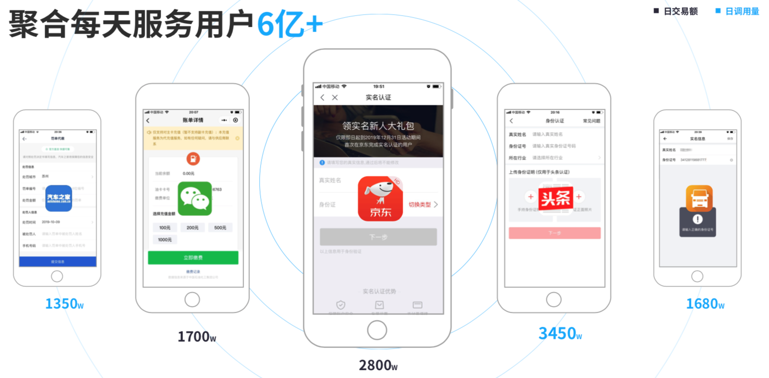
关于聚合
规模
服务企业：100万+
服务应用：80万+
服务用户：6亿人/天
调用次数：1000亿次/年
成交总额：120亿元/年
口碑
客户续费率：86%
典型的客户：微信、京东、头条、滴滴、汽车之家...

Slide 6
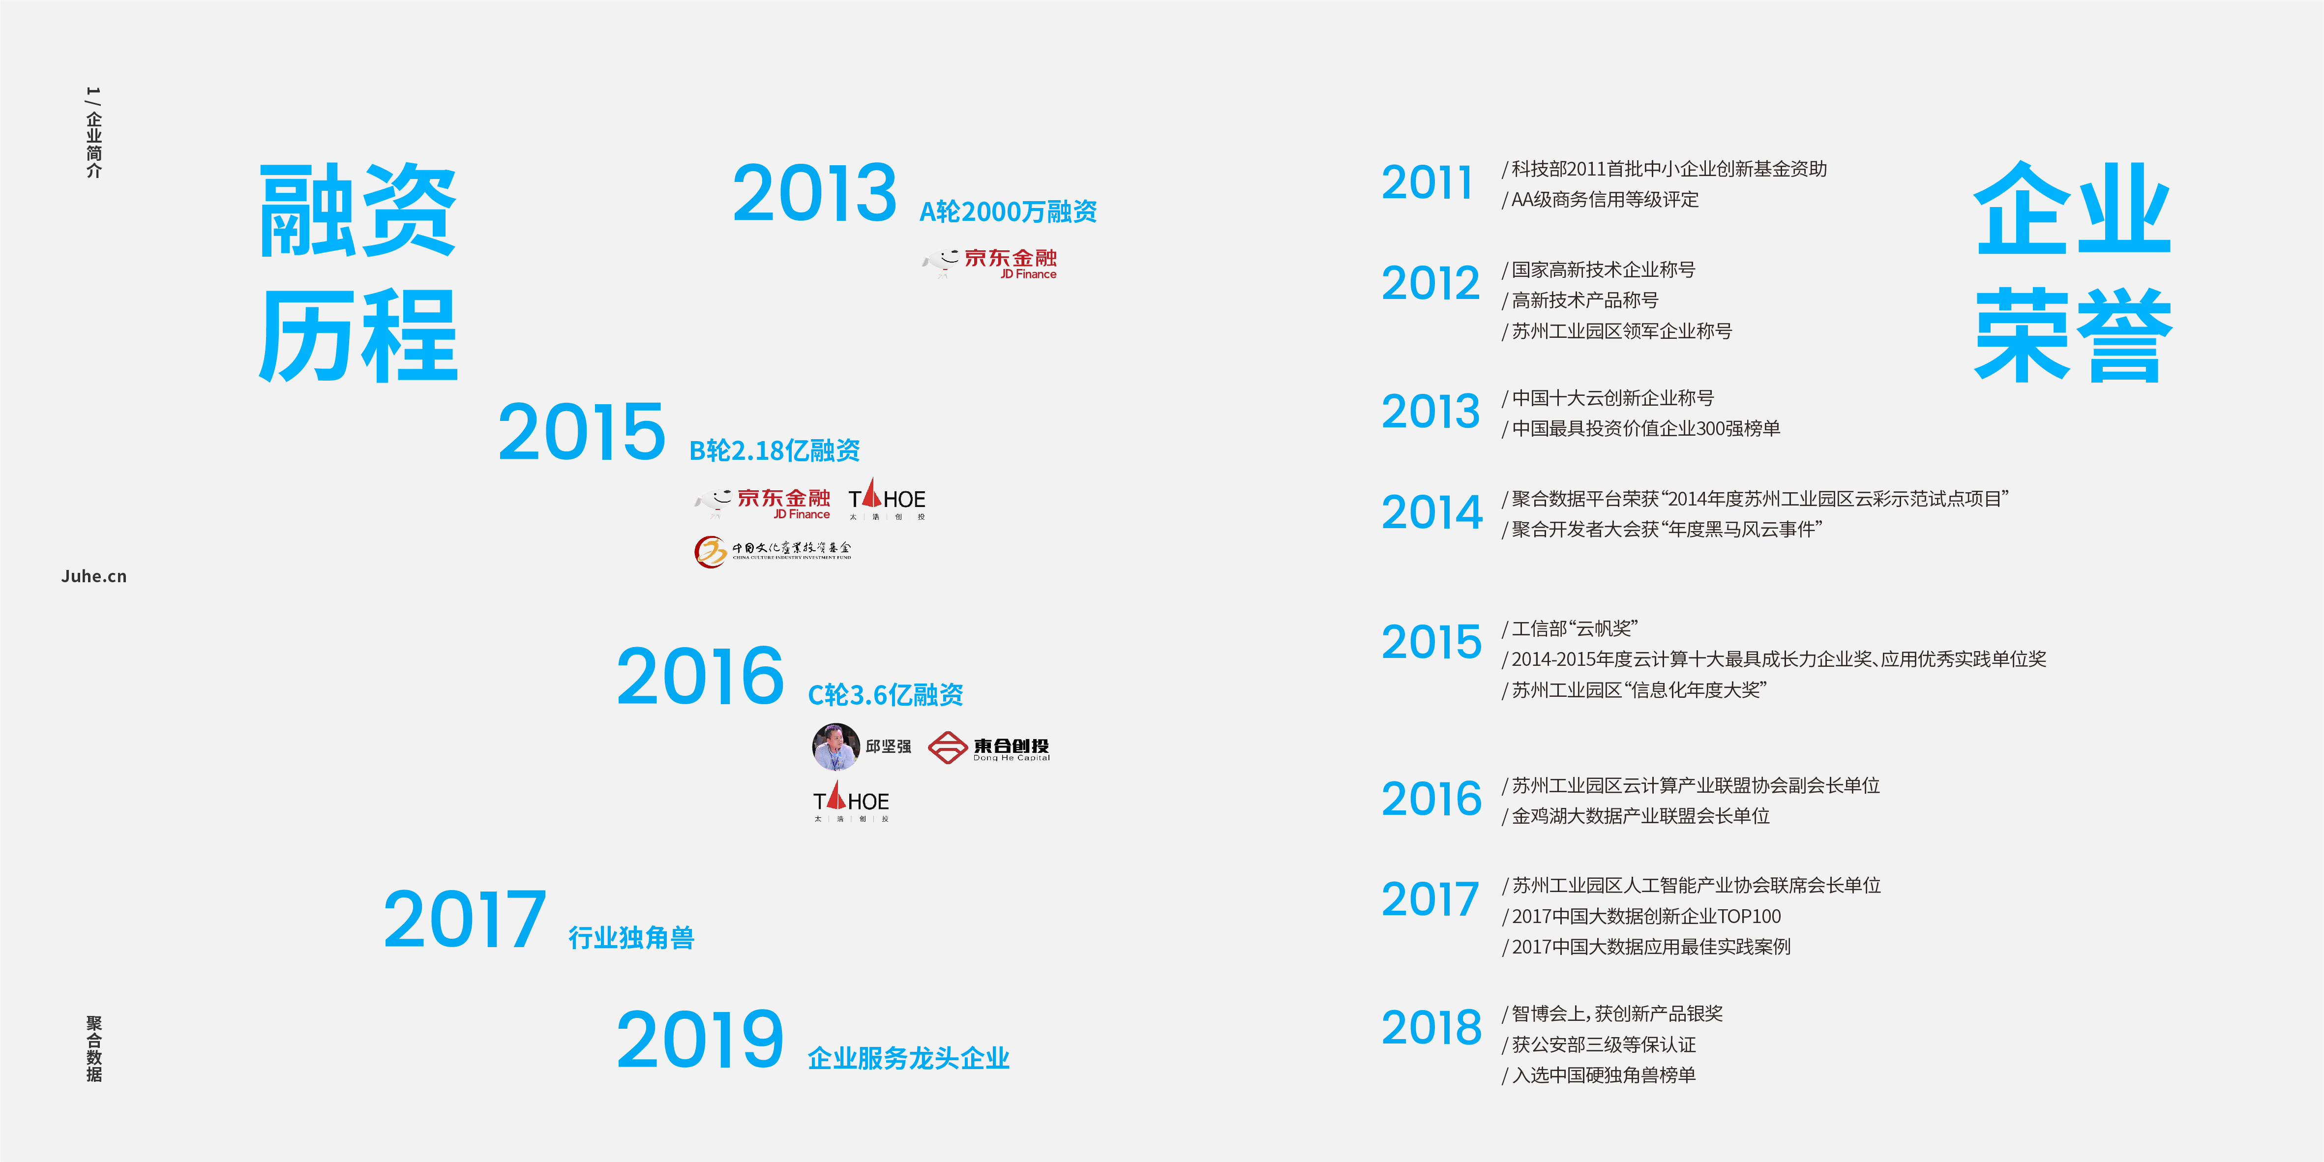

关于聚合

Slide 7
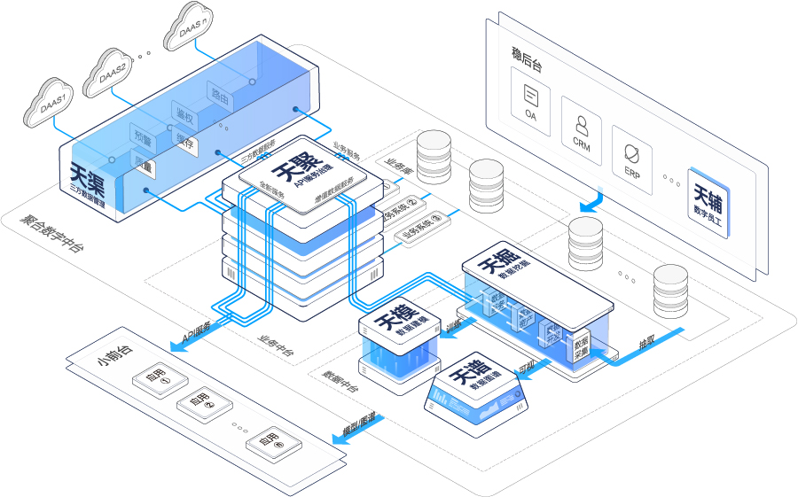
聚合数字中台总体架构
注：各产品松耦合，可彼此独立交付

Slide 8






聚合科技 – 赋能行业大数据
政务大数据
企业数字化
工业大数据
...
航空大数据
数字校园
医药大数据

Slide 9


典型客户案例（空中客车）

Slide 10
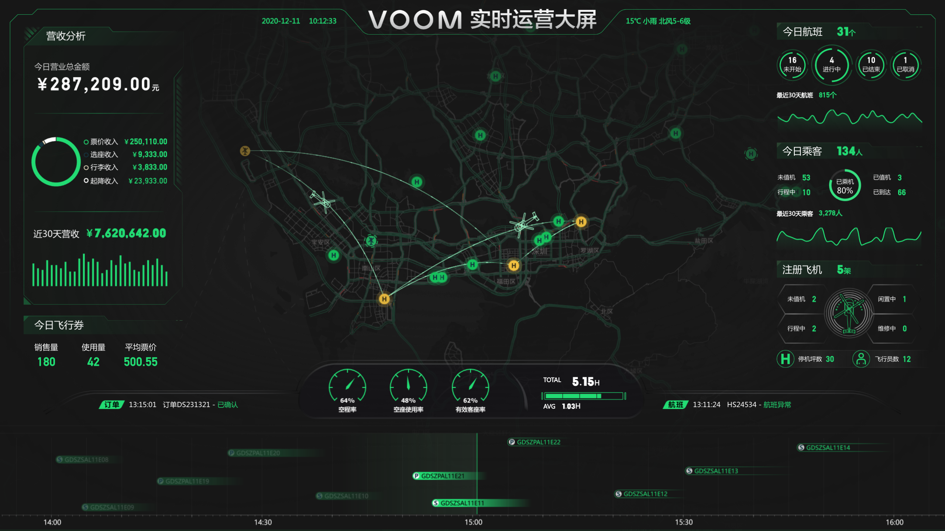
实时大屏

Slide 11

聚合项目角色@VOOM
三方数据层
气象
民航
保险
征信
空管
...
Internet
其他数据源1
其他数据源2
...
抽取
抽取
主数据库
数据中台
天渠
抽取
数据层
数据清洗
数据关联
数据
开发
数据
资产
智能路由
数据
缓存
监控
预警
...
缓存数据
聚合承建
阿里承建
服务层
APP Server
数据分析 & 数据服务
Internet
内网
内网
APP
运营管理后台
数据报表+大屏
表现层
预
约
值
机
评
价
预约
管理
值机管理
航线管理
飞行管理
运营
监控
会员
监控
收入
监控
IT
监控
...
...
...

Slide 12














聚合能力 – 大数据+AI
飞行大脑
智能业务决策
最优航线设计
...
停机坪选址
飞行路线设计
民航接驳
公共交通接驳
托运接驳
营运时间设计
采集、清洗分析、洞察
建模、挖掘
乘客智慧服务
...
全程时间估算
接驳方案推荐
飞中内容推荐
飞后服务推荐
最优营运策略
...
飞行营运大数据
营收预测
保险设计
定价策略
成本控制策略
促销策略
营销策略

Slide 13
目录
01
02
03
OPTION
OPTION
OPTION
关于聚合
天渠介绍
适用领域

Slide 14

什么是天渠？

Slide 15
什么是天渠？
● 定义
● 名称由来
在企业/政务内部建立统一的第三方服务集市，对外部服务进行统一接入、统一对内服务、统一扎口管理
将各类型外部数据源通过“天工之渠”，“引流”到政企内部
● 本质 = 小聚合
● 别称
将聚合API平台私有部署，赋能企业，服务好内部各部门
外部数据管理平台
外部数据接入平台
外部数据渠道平台
外部数据采集平台
外部数据接口管理平台
外部服务治理平台
第三方数据管理平台
第三方数据交换平台
第三方服务治理平台
数据服务总线（DSB：Data Service Bus）
● 聚合平台能干啥？
多通道智能路由
统一计量计价
统一安全预警
数据质量监控
数据资产沉淀
...
上游各类供应商统一接入
下游服务统一标准化输出

Slide 16
天渠定位：外源一点接入，统一集约化扎口管理，隔离外部风险
现状：各自接入，重复建设
目标：一点接入、统一共享
外源2
外源1
外源3
外源1
外源2
外源3
...
统一归口管理多渠道服务
...
外
网
统一采购
统一接入
统一转换
统一输出
统一落地
统一管控
天渠
业务1
业务2
内
网
业务3
业务4
...
业务1
业务4
更多业务...
业务2
业务3

Slide 17
天渠 for 企业解决方案
外部多渠道服务
身份核验
手机实名
工商
法人
收入
信息
纳税信息
房产估值
车辆估值
征信
信息
多头借贷
司法涉诉
充值
支付
短信下发
外网/专线
...
数据流向
天渠
·
·
API网关
服务治理后台
服务集市
监控大屏
服务分类
流向地图
外部接入适配层
接口1
接口2
接口3
接口4
接口5
...
外源
接入
授权管理
路由
策略
缓存
策略
预警
策略
合规审查
内网
搜索查阅
实时动态
通道
路由
数据
缓存
认证
鉴权
质量
监控
安全
预警
开通接入
监控预警
服务
发布
数据
标准
服务
质量
计量
计费
统计
分析
监管
审计
评价反馈
态势感知
下游标准服务层
服务1
服务2
服务3
...
数据流向（打通ESB）
下游
网络
应用调用方（各下游系统）
风控系统
信贷系统
互金系统
柜面系统
...

Slide 18
天渠 for 政务解决方案
商业数据源
政务数据源
DAAS服务商1
DAAS服务商2
政务机构1
政务机构2
数据源
数据源
数据源
...
数据源
数据源
数据源
...
...
数据源
数据源
...
数据源
数据源
...
...
数据流（Internet）
数据流（政务云）
政务DAAS平台（基于聚合·天渠）
·
·
API网关
服务治理后台
服务集市
监控大屏
服务分类
流向地图
外部接入适配层
接口1
接口2
接口3
接口4
接口5
...
外源
接入
授权管理
路由
策略
缓存
策略
预警
策略
合规审查
搜索查阅
实时动态
通道
路由
数据
缓存
认证
鉴权
质量
监控
安全
预警
开通接入
监控预警
服务
发布
数据
标准
服务
质量
计量
计费
统计
分析
监管
审计
评价反馈
态势感知
下游标准服务层
服务1
服务2
服务3
...
数据流（Internet）
数据流（政务云）
数据流（政务云）
辖区企业
辖区政府机构
对内服务
辖区便民自助查询服务
公众服务
企业1
企业2
企业3
...
机构1
机构2
机构3
...
便民综合查询自助一体机
便民综合查询小程序
...

Slide 19
建设要点
1.数据合规
2.数据资源
严选数据源，确保业务合规、数据质量
上游数据源要能快速扩充，可持续扩展数据门类丰富度
外部数据管理平台
建设要点
3.数据安全
4.质量&效率
数据流转全程保障安全
多通道路由，保障数据服务质量
简化复杂度，支持下游快速接入
5.数据授权
6.数据监管
严格隔离不调用方的数据权限
接入前审查数据用途
接入后审计数据流向

Slide 20
天渠需求背景
银行业为例说明

Slide 21

融合外部数据是大趋势
全渠道、多业态、碎片化场景服务，对外部数据需求激增
身份核验
手机实名
工商
法人
收入
信息
纳税信息
房产估值
车辆估值
征信
信息
多头借贷
司法涉诉
...
外部数据辅助业务决策与创新
广东某大型金融机构为例，大数据风控等业务系统依赖外部的数据源众多
每季度需新接入的三方数据源种类50+
行内业务
（贷前-贷中-贷后）
营销
获客
授信
评估
风险
识别
风险
预测
违约
预警
...

Slide 22
外部数据使用典型场景（银行业为例）
营销
信贷风控
运营
精准获客
贷前
（还款意愿）
贷中
（还款能力）
贷后
（违约预警）
提升效能
工商信息
工商信息
人行征信
工商变更
工商照面
获得新注册企业，第一时间推动新企开户
司法涉诉
纳税记录
关联企业
开户办理业务时，自动预填企业信息，降低录入复杂度
行政处罚
发票信息
司法涉诉
黑名单
人行征信
纳税记录
手机号码核查
信用评分
...
公安身份核验
个税记录
网络欺诈分
资产评估
多头借贷
学历核验
银行卡四要素核验
航旅信息
对公客户数据
...
...
个人客户数据

Slide 23




外部数据管理现状
外部数据渠道众多
接入标准五花八门
央行、百行、中诚信、融安e信、前海征信...
通信协议、数据获取方式等标准不一
税局、银联、电信、联通、移动...
鉴权逻辑、认证机制、实现方法、加解密算法等标准不一
蚂蚁金服、微信、聚合、企查查...
报文方式、报文格式、请求参数、返回错误码等标准不一
行内接入杂乱无序
数据质量良莠不齐
一个行内系统可能接入很多外部数据源
开放环境下，波动性与安全性无法保障
一个外部数据源可能被多个行内系统接入
服务不稳定，接口偶发性超时或不可用
行内重复开发，缺少章法
接口响应性能，速度有快有慢
行内重复采购，成本高昂
数据查得概率，质量有高有低

Slide 24





外部数据管理 - 有痛点
接入周期长
采购成本高
维护难度大
出于安全性考虑，外部接口鉴权逻辑复杂
重复采购成本高
多业务系统重复接入，代码维护工作量大
内外网隔离，互联打通申请及调试周期长
重复查询成本高
多业务系统重复接入，IT运维复杂难度大
外部接口涉及跨企业沟通，协调周期较长
多口流入，行内计量计费难
接口数量众多，总体接入上线周期会很长
PS：某股份制银行为例，7个API纯开发成本16万+（不含时间成本）
运营风险高
资产盘活难
合规监管难
外部风险未隔离
数据流入后难以落地
多种技术方式适配，难以满足行内规范
外部数据源出现服务宕机、响应不稳定
或约定变更，将直接影响行内多个业务
无法共享和二次利用
数据应用方向存疑，合规监管缺少抓手

Slide 25
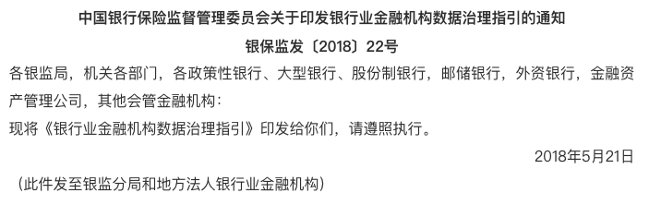
行业监管有要求（统一扎口管理）

Slide 26
引入外部数据管理思路转变
方式1：多部门各自引入
方式2：统一扎口引入
外源2
外源1
外源3
外源1
外源2
外源3
...
...
供应商资质
合规数据授权
场景用户授权
数据传输安全
数据使用审计
数据质量测试
...
外
网
统一采购
统一登记
统一接入
统一存储
统一共享
扎口部门
（如：大数据管理部）
电子银行部
信息科技部
信用卡中心
内
网
零售部
互金部
风控部
...
信用卡
电子银行
缺点
管理标准不统一
重复采购成本高
整合共享难度大
安全合规难保障
互金
风控
更多业务...
注：业务部门专注业务，只需提交需求+预算

Slide 27
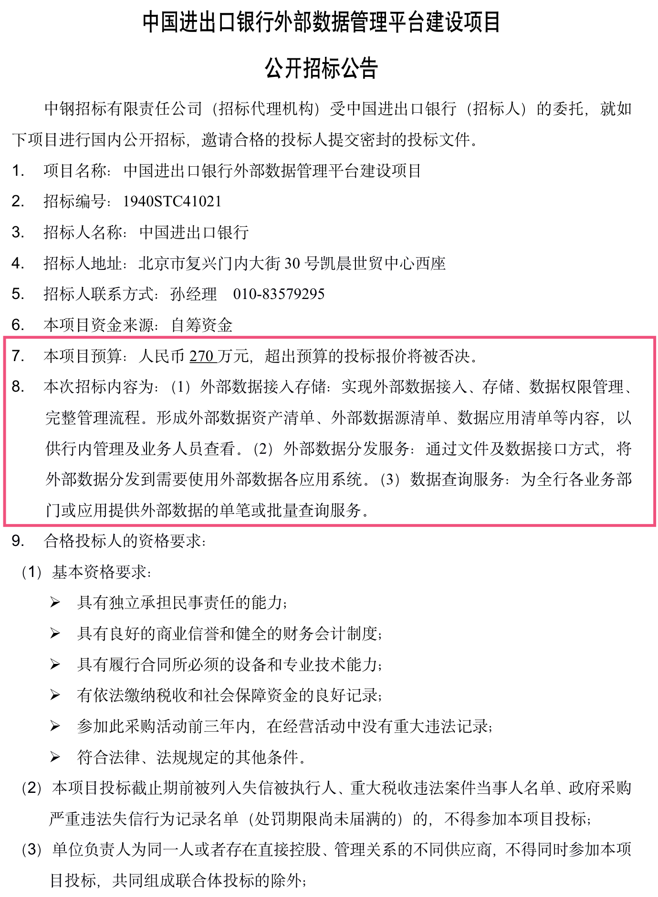
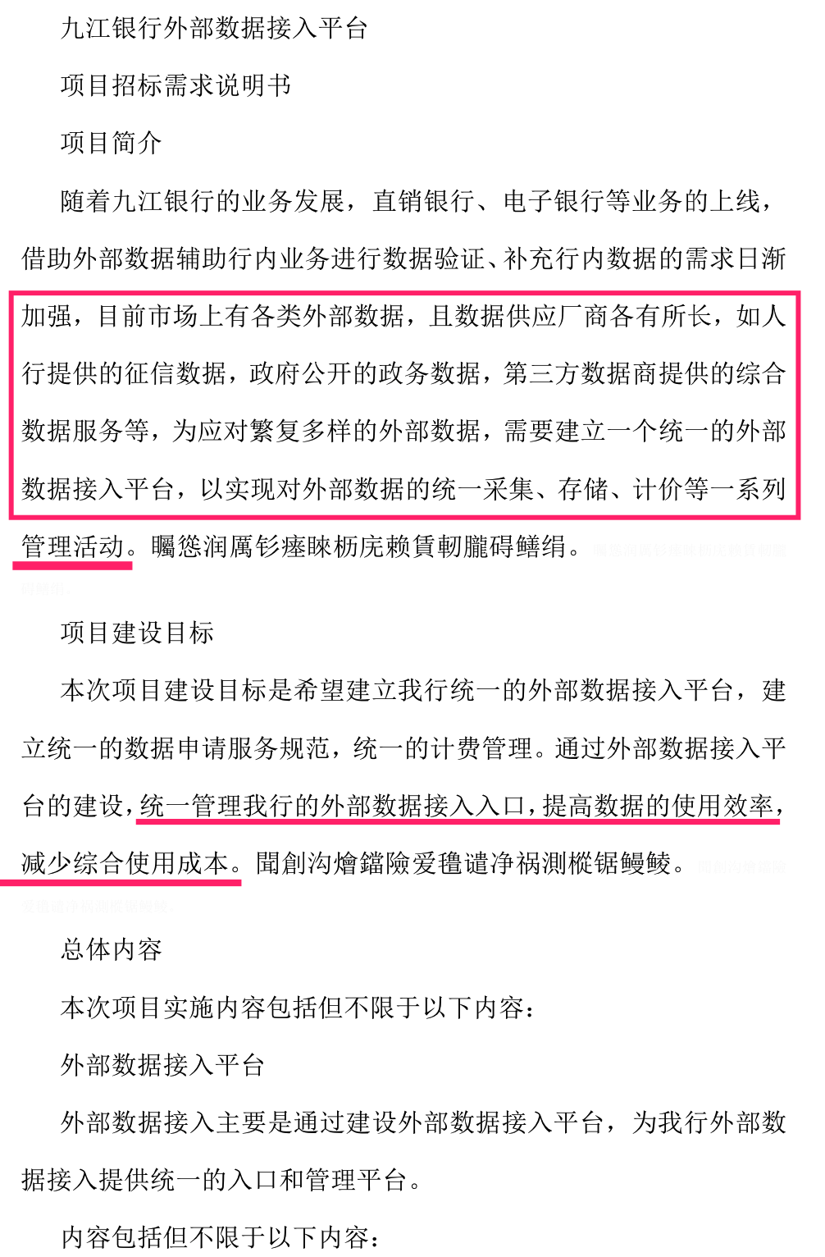
典型需求案例

Slide 28
统一外部数据管理 - 生命周期&支撑保障
①引入
②使用&管理
③评估
④退出
收集各业务部门需求
数据使用授权
数据质量监控
数据源下线与切换
登记需求及预算
数据使用审计
使用效果评估
供应商黑名单
制定招采计划
分行外部数据管理
外部数据验收
签署采购合同
数据供应商管理
供应商评价
开发接入数据源
外部数据资产盘点
支撑与保障
核心支撑：外部数据管理平台（天渠）
（接入、存储、共享、安全、审计）
制度保障
（管理办法及各类文档模板）
组织保障
（扎口部门及专岗专责）

Slide 29
典型功能

Slide 30




核心功能
统一快速接入
统一质量管控
●上游接口零编码接入
●数据标准
接口请求与响应报文，访问鉴权与加解密
封装复杂性、多样性、安全性
可视化拖、拉、拽，5分钟快速适配
构建标准化服务的数据结构，包括：属性分类、标准属性、字段映射等
●下游服务标准化输出
●质量评估
非业务参数自动补全，简化接入
建立数据质量监控机制，如：连接稳定性、响应耗时、数据查得率等
统一在企业内标准输出数据服务
统一数据共享
统一安全管控
●数据缓存
●隔离外部变化
实时数据缓存，避免短时间内重复调用
根据业务需要，动态调整缓存策略
数据沉淀复用，资产化并节约采购成本
上游数据源变化、接口报文变化，不影响企业内标准化服务
支持多数据源混合调用
●多通道容灾
●成本管控
同一个数据服务，支持多通道的映射
多通道根据路由策略，动态智能切换
支持负载均衡，服务峰时排队机制
统一计量计价
动态调整成本策略
●实时监控预警
●API目录+数据地图
调用方、供应商统一授权管控，统一监管数据流向
统一加密存储、传输、鉴权及加解密机制
安全预警、成本预警、性能预警、质量预警、异常报警
方便接入前浏览查阅
方便实时感知数据流转全局态势

Slide 31



数据标准、数据质量、数据缓存
标准化数据定义体系
支持自定义标准化的数据对象结构体，并与不同上游数据源的字段名映射
如：借款人信息、贷款信息、还款逾期信息、企业信息、诉讼信息、个税信息等，其标准对象体的属性集
动态的数据质量评估
支持按访问耗时、连接稳定性、数据查得率等维度，动态评估数据质量
支持按照客户的业务反馈，由运营人员从后台对数据质量进行评判评价
灵活的数据缓存策略
支持缓存启禁、定义缓存失效时间
支持定义服务访问超时时间

Slide 32
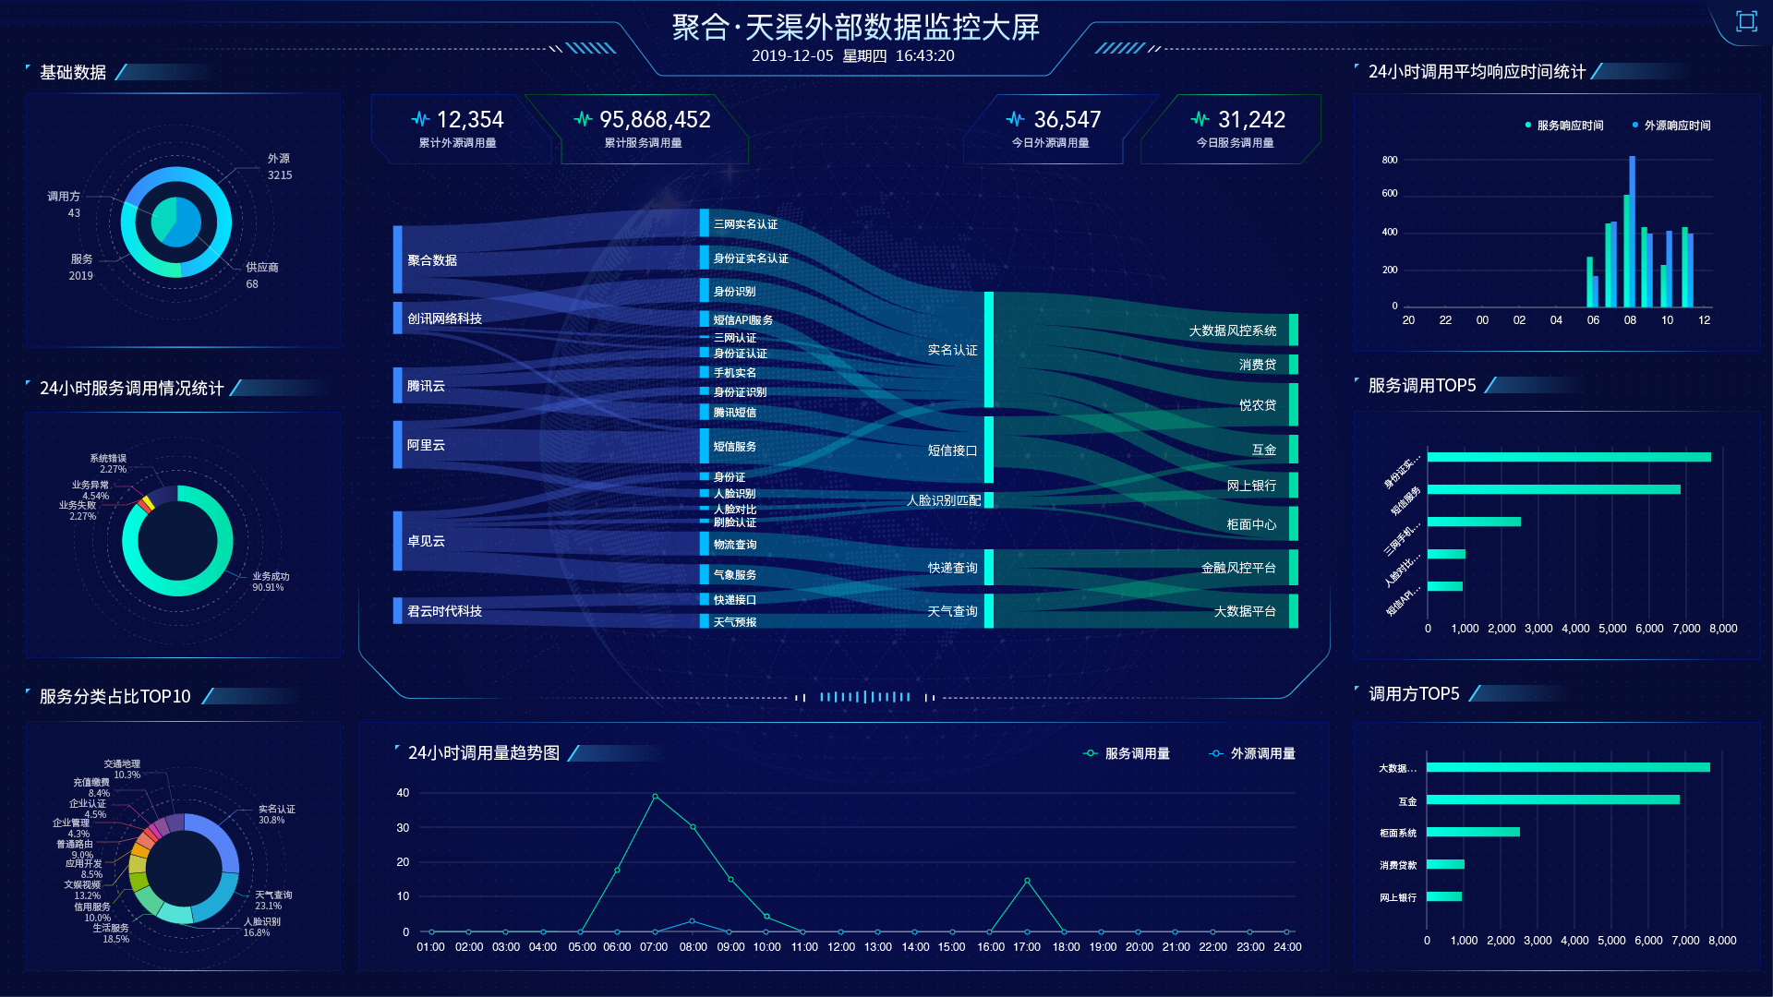

Slide 33
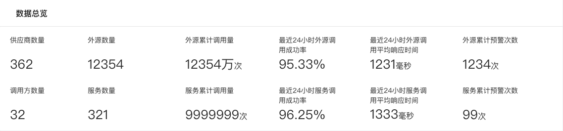

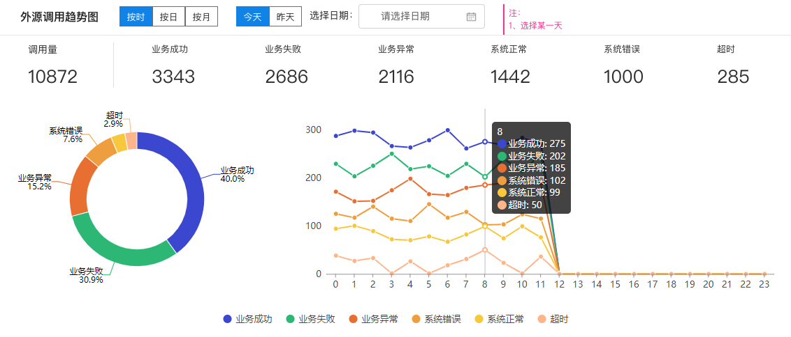
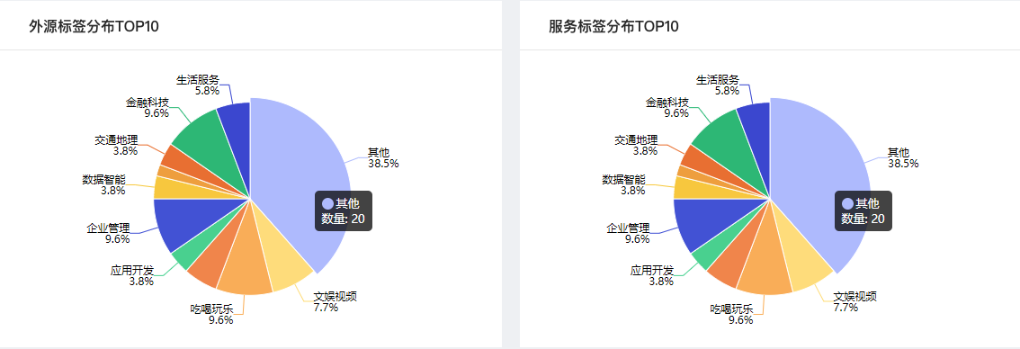
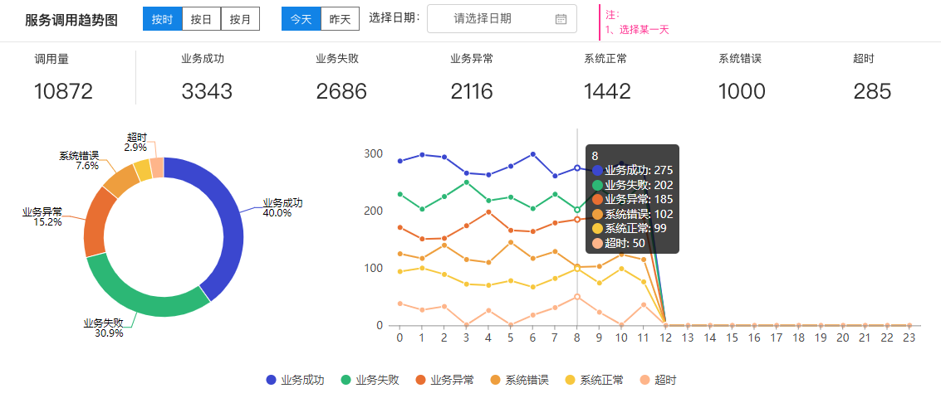
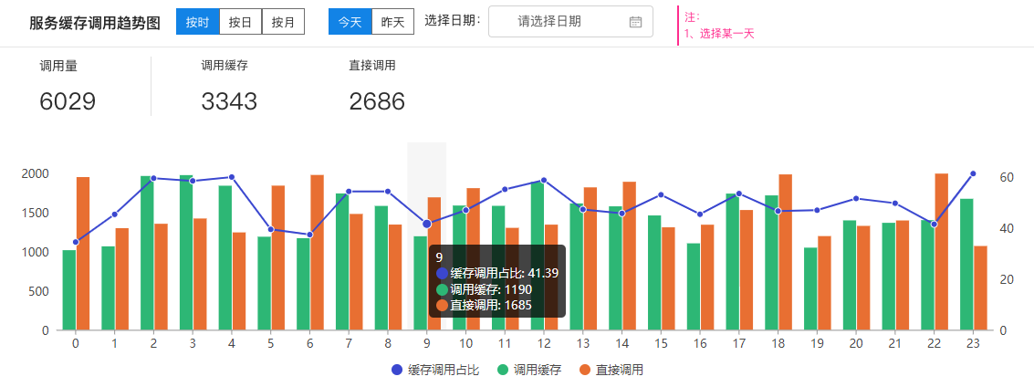
服务调用分析

Slide 34
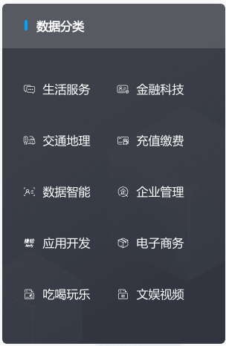
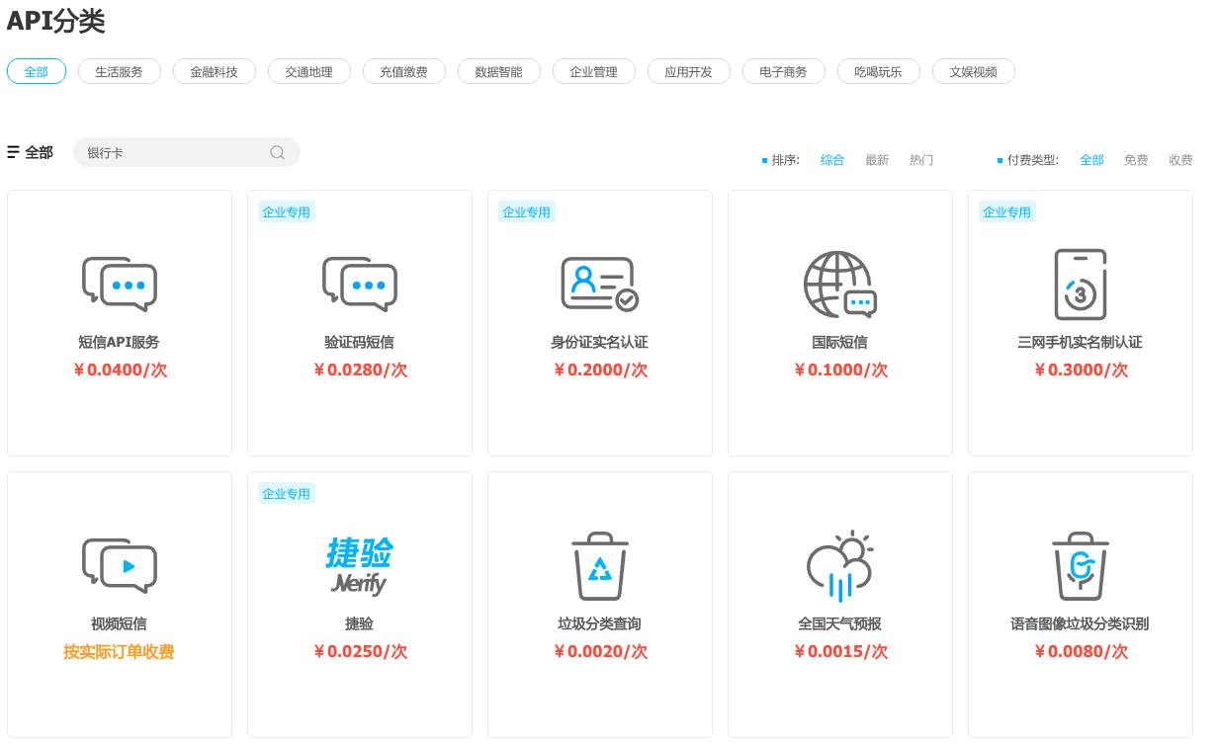
企业内服务集市
支持数据服务分类、标签
支持数据服务的搜索、筛选、排序
支持在线查阅接口文档、限量测试

Slide 35
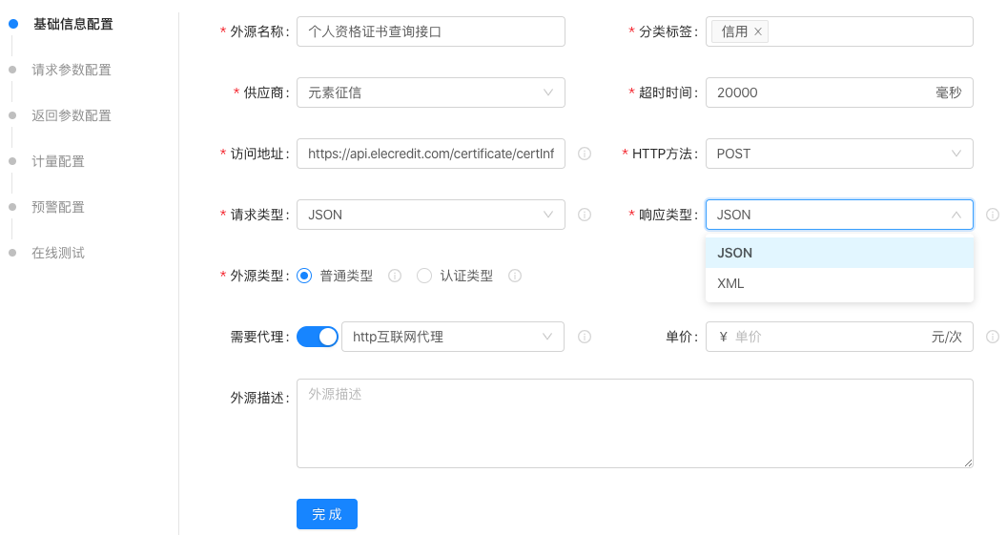



API治理 – 通信接入
通信协议：HTTPS（REST、SOAP）
支持方法：GET、POST、PUT、DELETE、PATCH
请求类型：form-data、x-www-form-urlencoded、raw、application-json、application-xml
报文格式转换
支持JSON、JSONP、XML
网络环境
支持IP黑名单、白名单

Slide 36
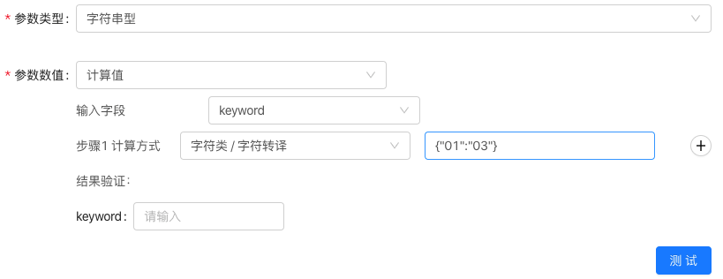

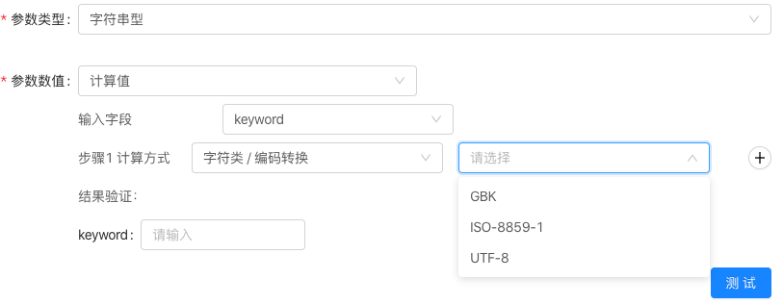


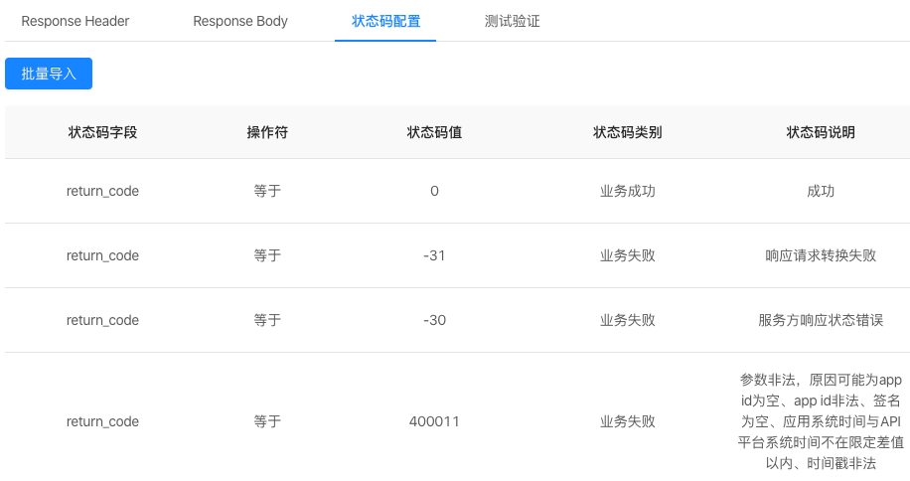

API治理 – 报文转换适配
字典转译
支持不同约定的数据字典转译。如：证件类型
码制转换
支持Base64、URLEncoder等转码方式
支持字符集转换（如：UTF8、GBK、GB2312...）
状态码转换
支持状态码映射转换处理，统一标准化约定
字段按需返回
支持不同客户按需返回不同字段，实现字段级权限过滤

Slide 37
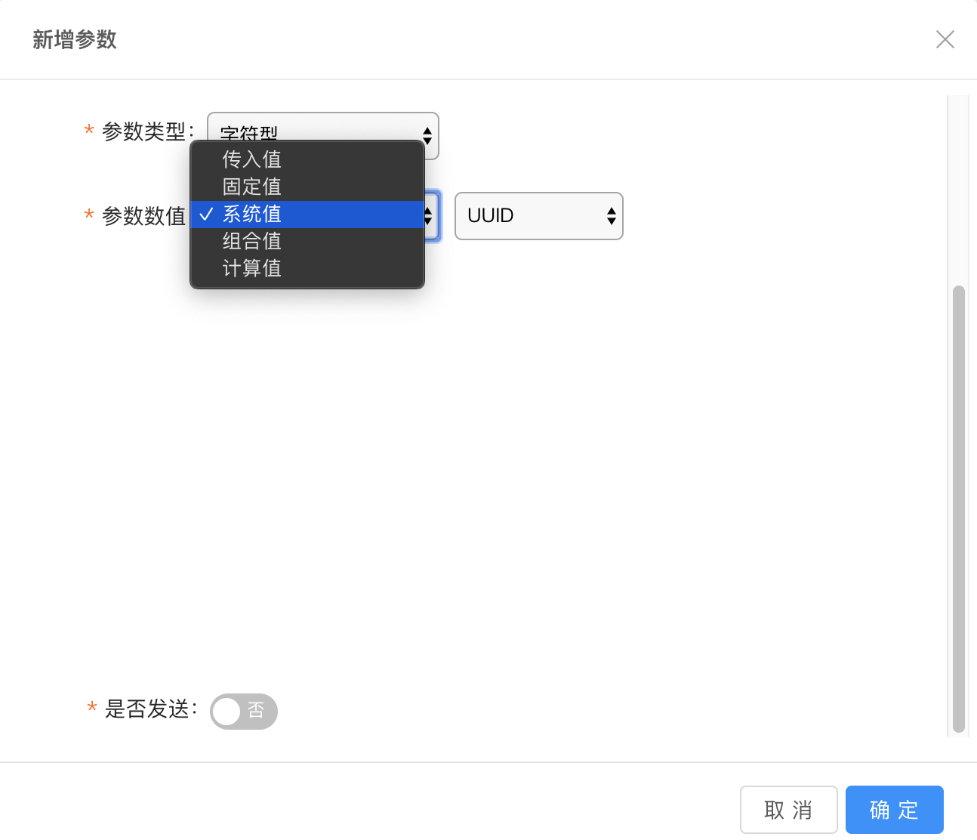


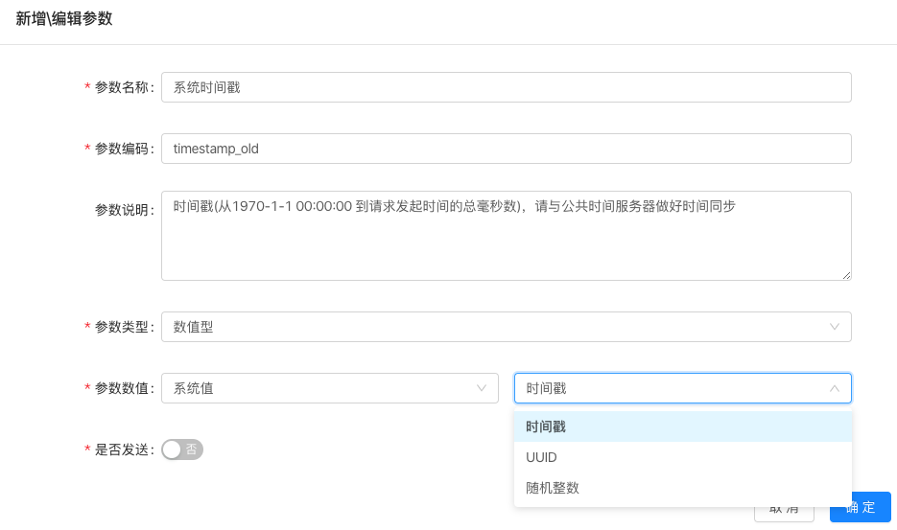


API参数 - 参数计算
参数值类型
支持5种类型：固定值、系统值、传入值、组合值、计算值
参数自动补全
支持非业务性参数的自动补全，简化下游调用复杂度
如：时间戳、格式化时间、IP地址、随机数、唯一性ID（UUID、GUID）等
数学计算
支持参数的排序、重组、数学运算等
字段组合拼接
支持多参数拆分、组装、拼接、字符替换等组合形式
并支持正则表达式

Slide 38
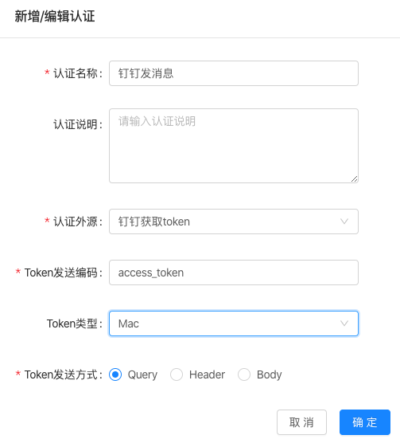
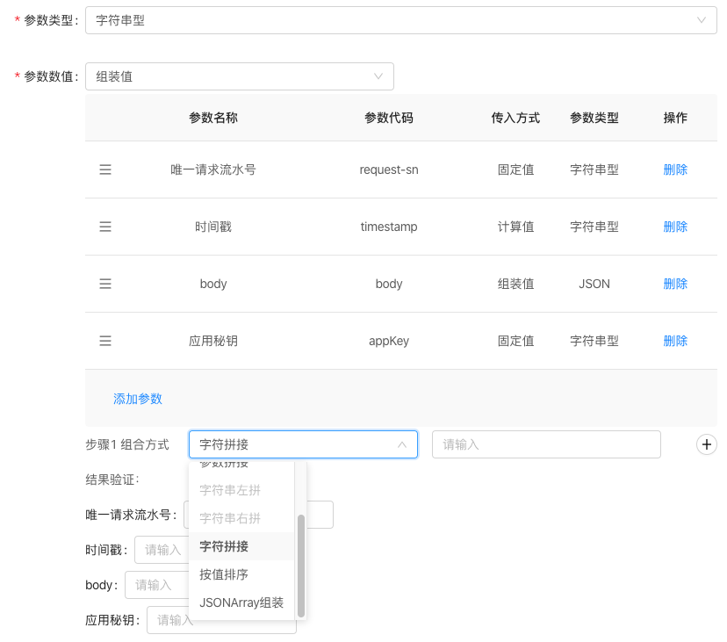


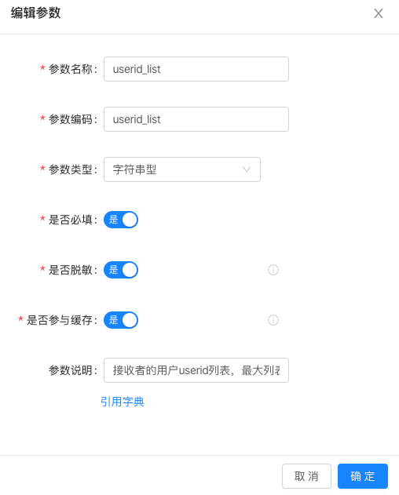

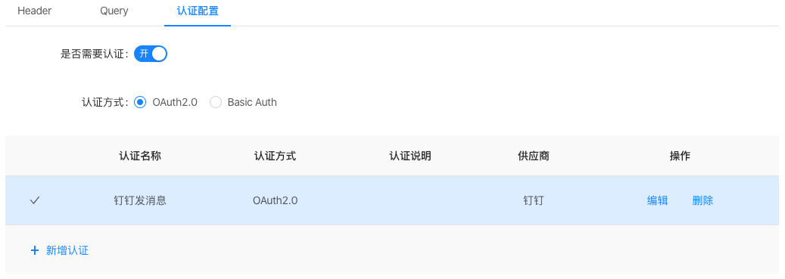
API治理 - 逻辑安全
多种认证鉴权方式
支持HTTP Basic Authentication、 Token 、OAuth2.0、App_ID + App_Secret/公私钥对/数字证书...
参数脱敏
支持敏感字段的自动脱敏处理
加解密 & 加验签
支持AES、DES、RSA、MD5、国密SM4、RSAWithSHA1、RSAWithSHA256、HmacSHA256、 HmacSHA1等，并支持参数加盐。
算法池持续扩展中...

Slide 39
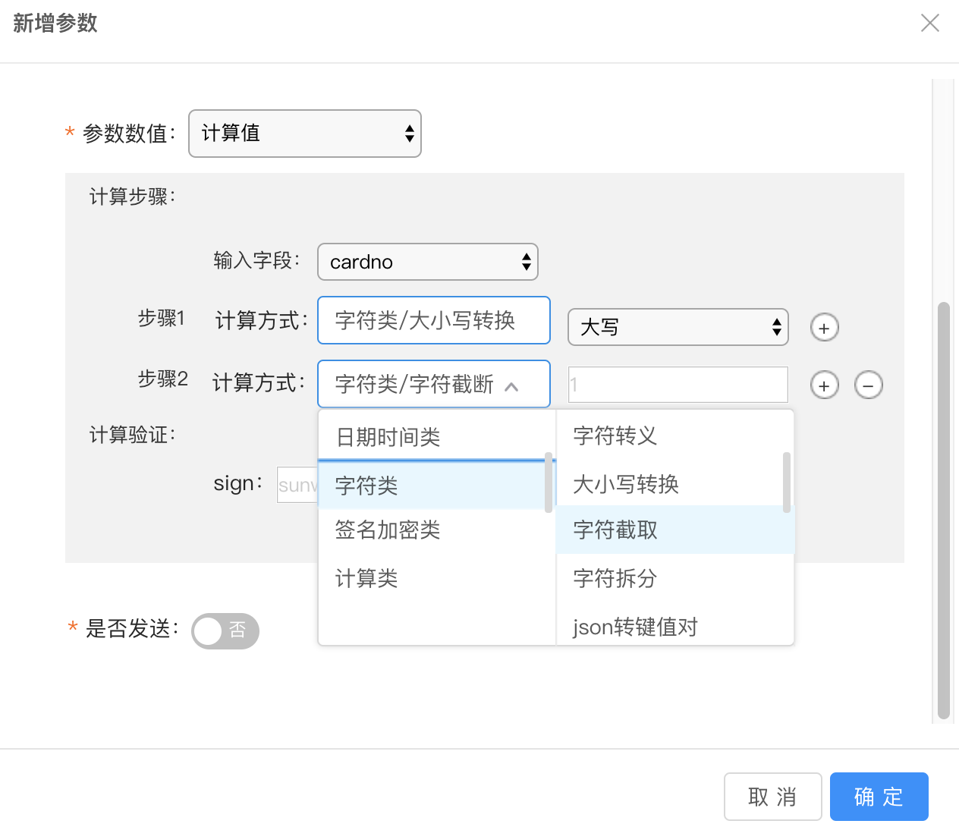
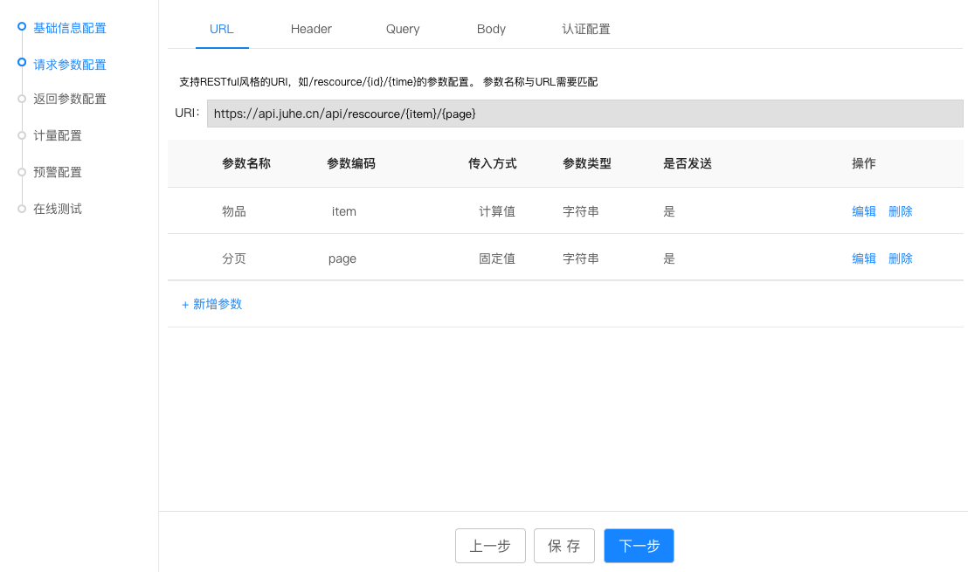
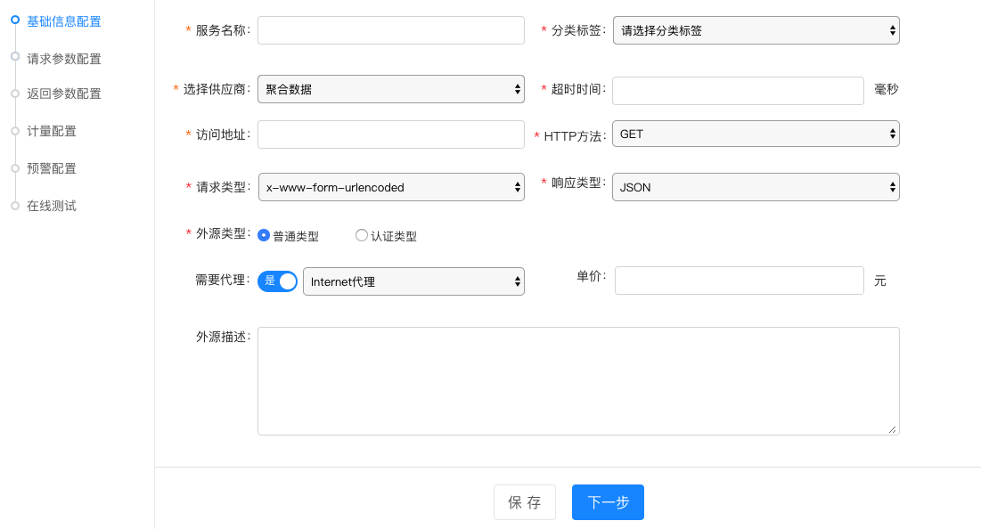
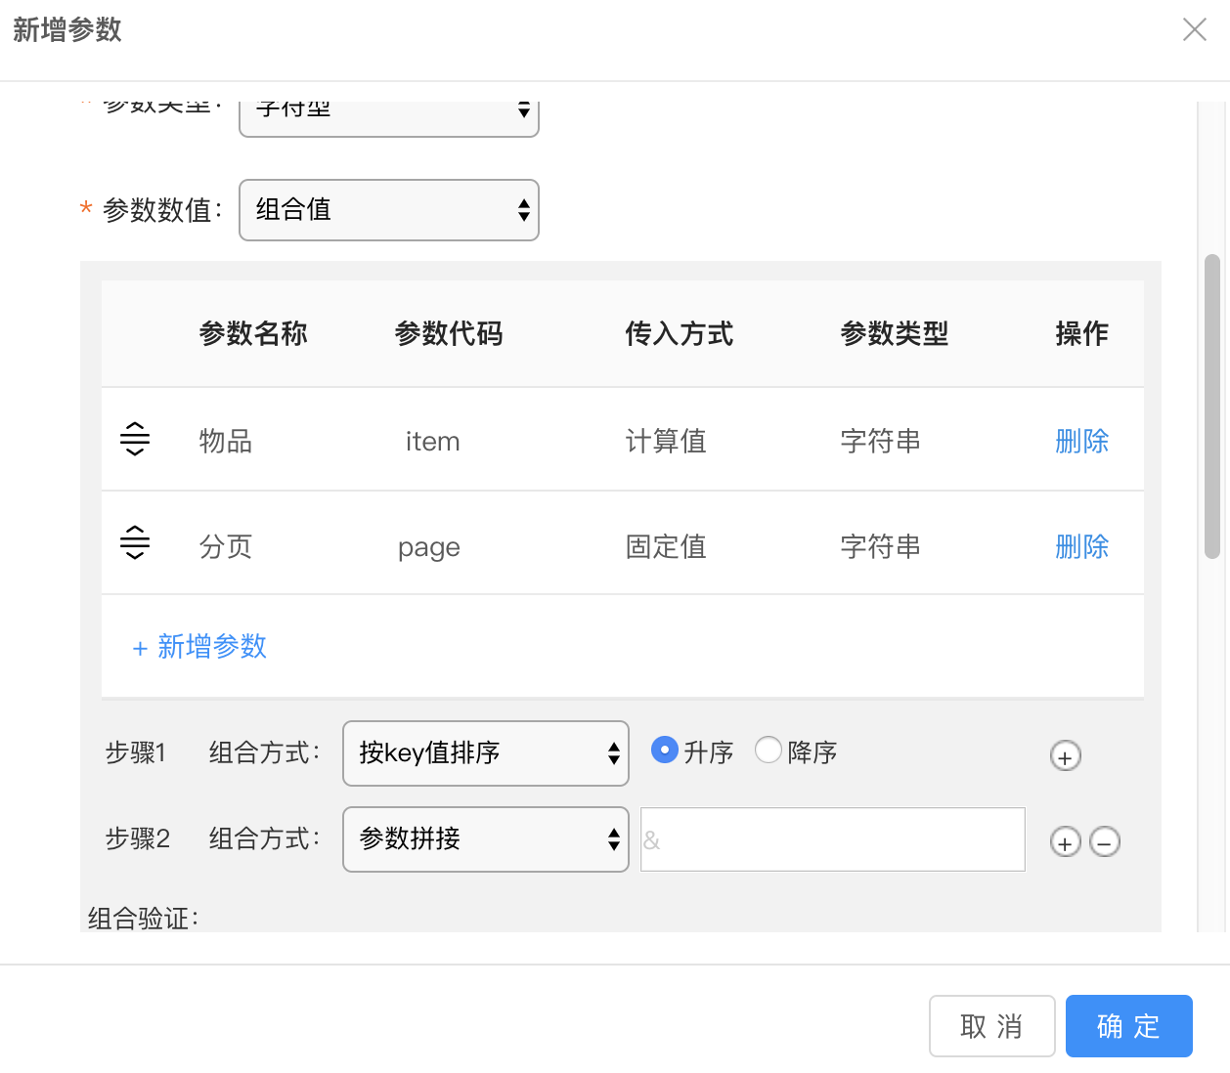
API治理 – 逻辑参数计算可视化构建

Slide 40
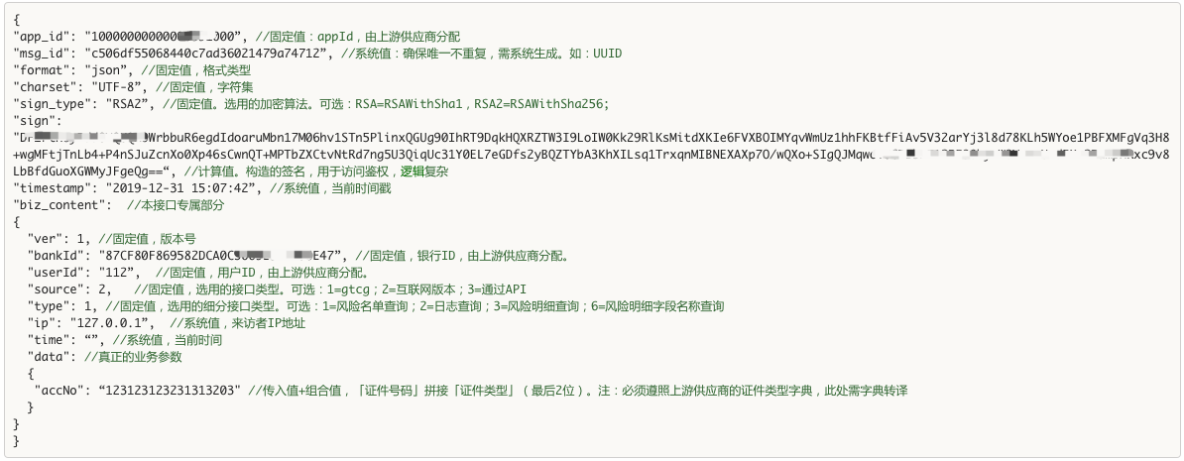
API治理 – 参数构建逻辑自定义
1、筛选：选择所有请求参数（sign参数除外）
2、排序：对请求参数的参数名（key）进行升序排列
3、拼接：依上述顺序组合为“参数名=参数值”的格式，并用“&”连接，此时生成的字符串为待签名字符串1。
4、拼接URL前缀：字符串1左侧左拼接本接口URL前缀（供应商指定的固定值），生成新的字符串2。
5、签名：基于供应商分配的私钥，将字符串2进行SHA256withRSA签名计算，得到最终的签名字符串即为sign的值
业务方只需关注核心业务参数，其余系统参数智能补全

Slide 41
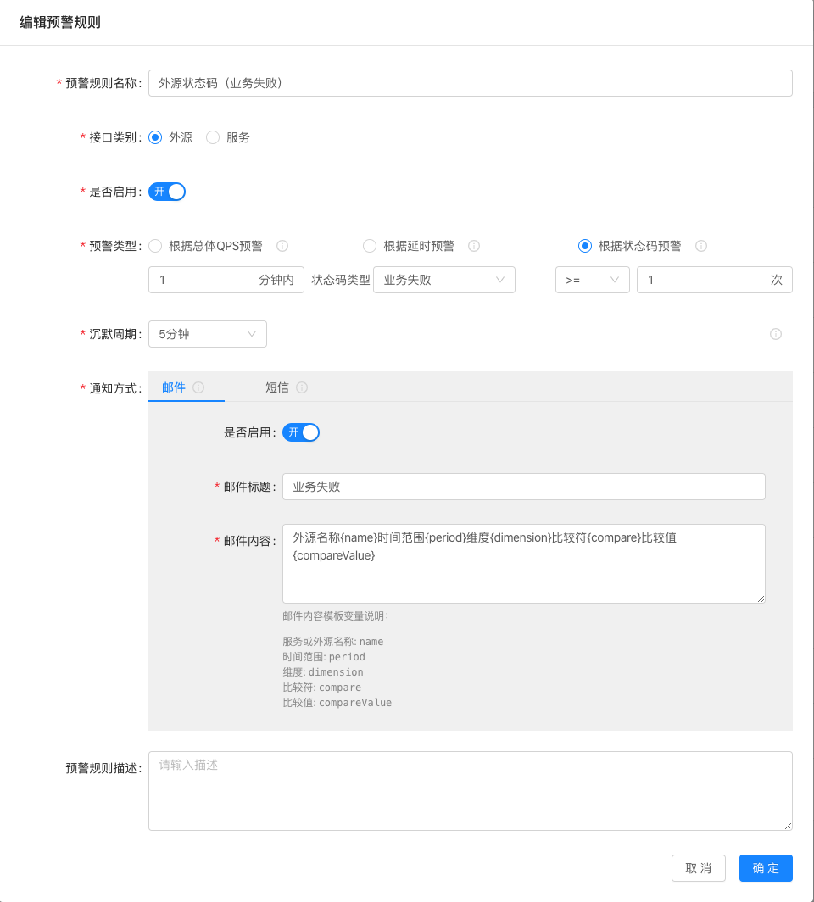

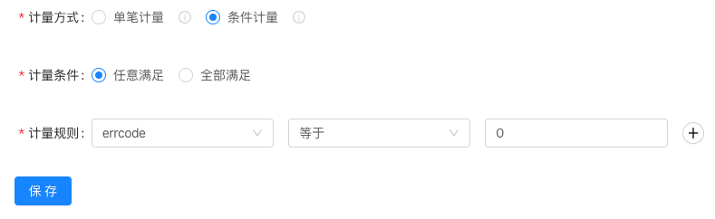

API计费&预警
计费方式
支持按次数、按查得、包月等
支持多接口组合计费、套餐包计费等
异常预警
支持安全预警、流量预警、成本预警、质量预警、异常调用预警
支持短信、邮件、微信、钉钉等通知方式

Slide 42
特色功能

Slide 43
服务零编码接入 & 参数自动补全技术

Slide 44
外部接口访问参数复杂性（风险信息查询接口示例）
1、筛选：选择所有请求参数（sign参数除外）
2、排序：对请求参数的参数名（key）进行升序排列
3、拼接：依上述顺序组合为“参数名=参数值”的格式，并用“&”连接，此时生成的字符串为待签名字符串1。
4、拼接URL前缀：字符串1左侧左拼接本接口URL前缀（供应商指定的固定值），生成新的字符串2。
5、签名：基于供应商分配的私钥，将字符串2进行SHA256withRSA签名计算，得到最终的签名字符串即为sign的值
服务调用方，只需关注本参数，其余参数由天渠自动补全

Slide 45
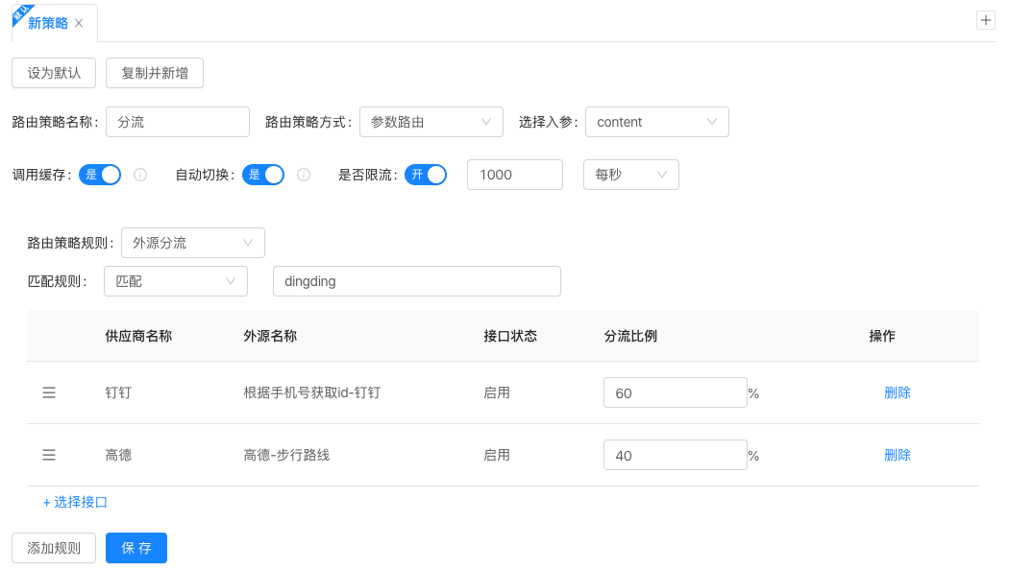



API通道智能路由、流量智能调度
多种路由策略
支持按低价格、按低延时、按性价比、按数据质量、按后台指定、按客户/客户等级，来设置路由优先级
支持按入参属性，来自动路由不同的上游数据源通道
多维度、多粒度的流量调度，支持服务降级与熔断
支持按不同通道的流量配比，来实现通道分流，保障服务高可用。如：A、B、C三个通道分别按30%、30%、40%分流
支持数据服务的下游流控，通过控制最高访问速率来限流，保障服务稳定性
支持实时热切换
按照设定的路由策略，自动路由；同时支持后台临时干预，实现路由通道热切换

Slide 46
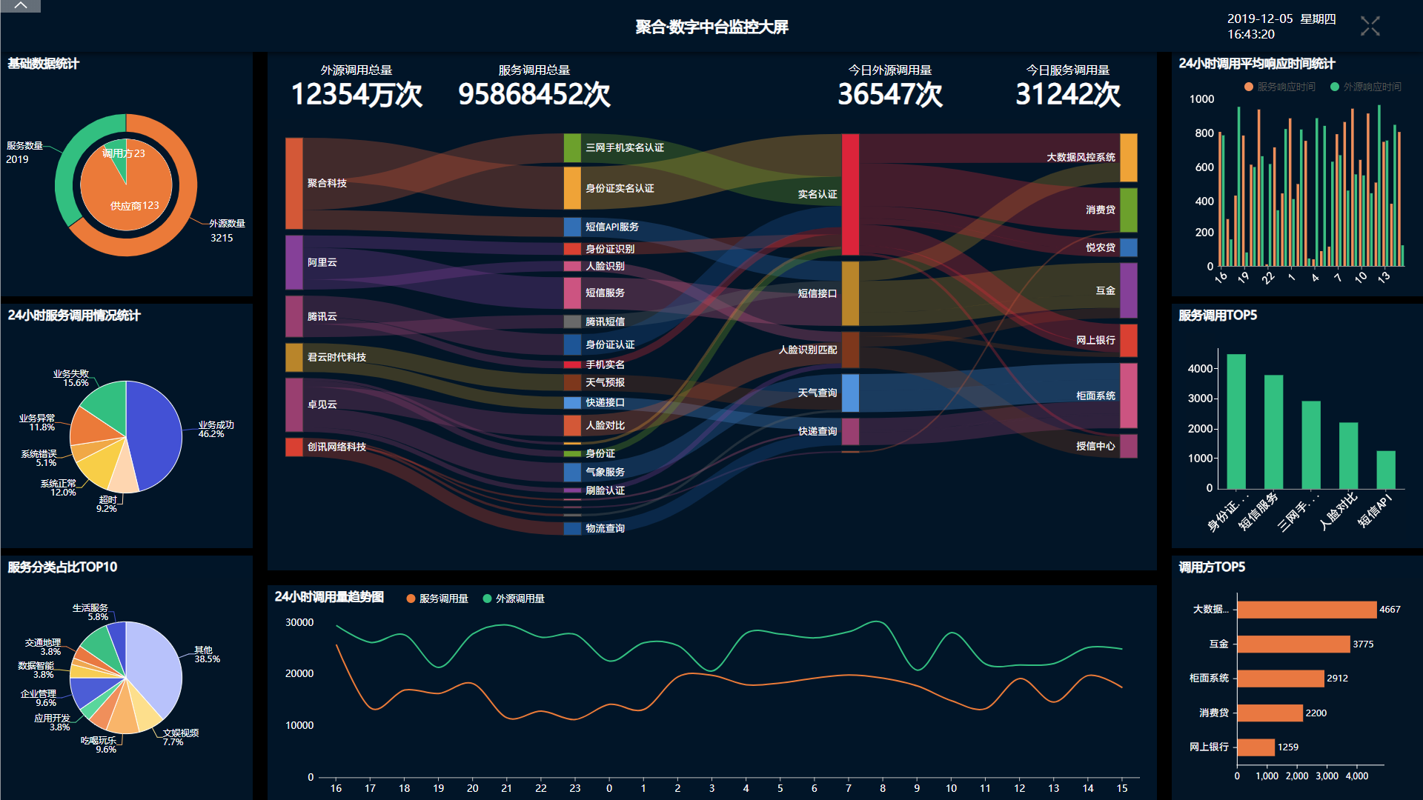
监控大屏
流转态势
实时感知

Slide 47
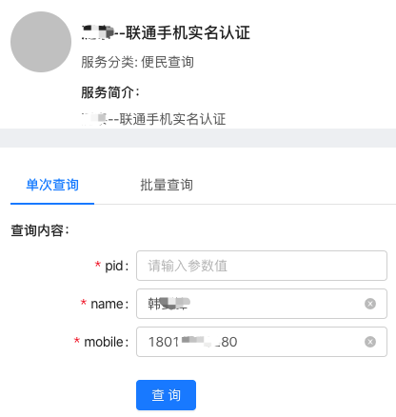
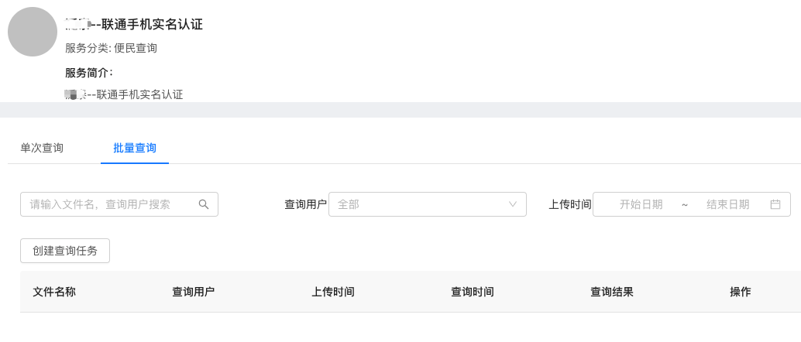
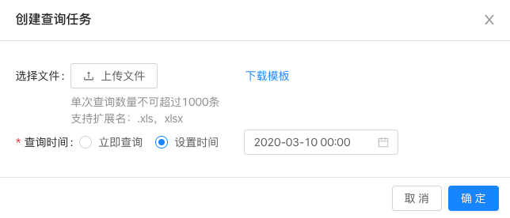
网页查询 & 批量查询
可视化手工查询
可视化批量查询
除API调用外，支持后台网页版手工查询
根据不同数据源模板，上传Excel批量查询

Slide 48






















预置常用数据服务，开箱即用
学信网
...
公安部
身份证中心
...
...
创
蓝
...

Slide 49





核心优势
服务接入快（免开发）
通过可视化配置，零编码、免开发，分钟级快速接入，无需依赖技术人员
下游简化输出
通过非业务参数自动补全，简化内部接入，实现统一标准化服务
降本、增效、合规
数据资产化落地
智能路由
支持丰富的路由选择策略、流量调度策略，上游通道智能热切换
监控大屏
通过动态数据地图（可视化大屏），实时感知大数据流转态势
数据安全
加密传输、双向认证、数据脱敏、多重鉴权，最大程度保障数据资产安全

Slide 50
目录
01
02
03
OPTION
OPTION
OPTION
关于聚合
天渠介绍
适用领域

Slide 51





金融类客户

Slide 52
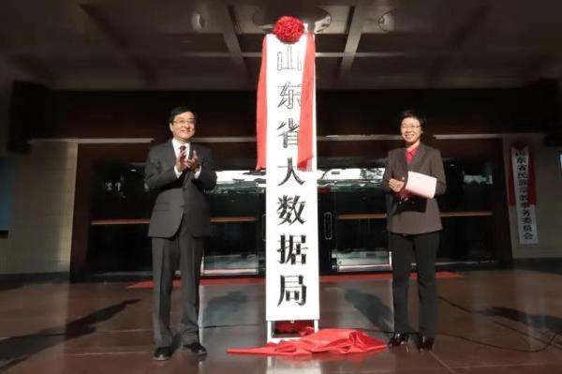
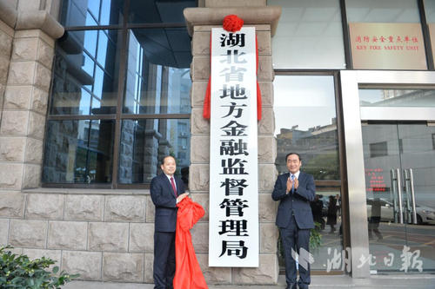

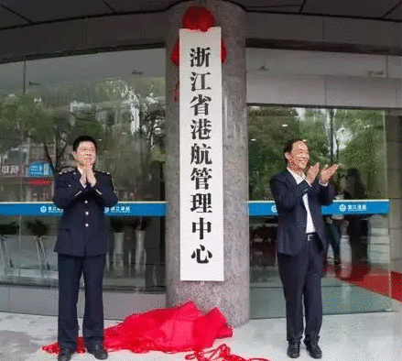

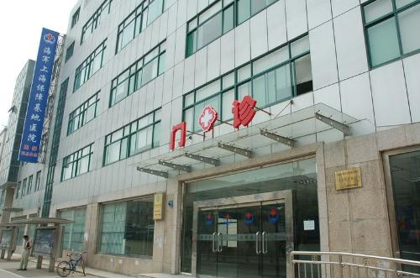
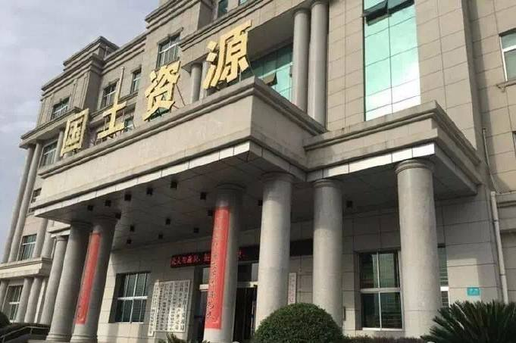

非金融客户
大数据局/大数据中心
地方金融监管
公安
情报中心、大数据中心、合成侦查中心
交通
海事、港务、物流...
...
人社
医疗
国土资源
国土安全、自然资源、城市规划
食药监

Slide 53


